Slide 1
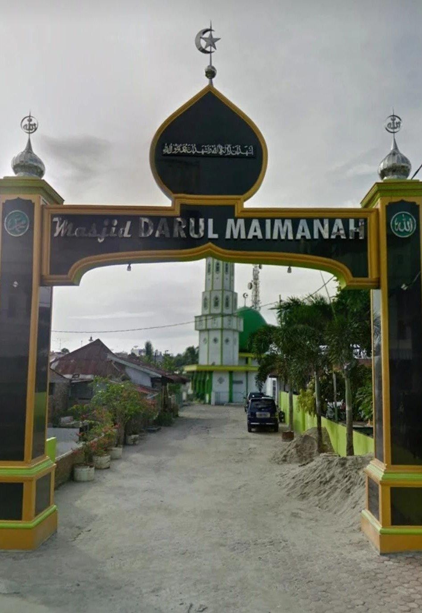
PRESENTASI PROYEK WEBSITE
Portal Informasi Warga
Sriwijaya GG Neraca
Media informasi, pelayanan, kegiatan, dan kebersamaan masyarakat dalam satu website.
ANGGOTA KELOMPOK
Zihan Lestari • Mutiara Addini • Naila Zulfa Siregar
2026
Masjid Darul Maimanah • Sriwijaya GG Neraca

Slide 2
01 • LATAR BELAKANG
Kenapa website ini dibuat?
Website dirancang dari kebutuhan informasi warga yang ingin lebih mudah diakses.
±300
Rukun
Informasi
WARGA
& Harmonis
Lebih Teratur
Mewadahi informasi masyarakat dalam satu portal yang sederhana dan mudah dipahami.
Website menonjolkan kebersamaan, gotong royong, kepedulian, dan aktivitas warga.
Kegiatan rutin, layanan, pengumuman, kontak RT, dan informasi lingkungan dapat ditampilkan terpusat.
SRIWIJAYA GG NERACA • WEBSITE INFORMASI WARGA
02

Slide 3
02 • TUJUAN
Tujuan pembangunan website
Fokus utama adalah membuat portal warga yang informatif, menarik, dan mudah digunakan.
01
Memusatkan Informasi
02
Memperkenalkan Kegiatan
Menyediakan informasi lingkungan dalam satu halaman website.
Menampilkan agenda rutin dan kegiatan kebersamaan warga.
03
Memudahkan Pelayanan
04
Memperkuat Kebersamaan
Memberikan informasi layanan administrasi, pengaduan, dan pengumuman.
Menampilkan identitas lingkungan yang rukun, peduli, dan harmonis.
SRIWIJAYA GG NERACA • WEBSITE INFORMASI WARGA
03

Slide 4
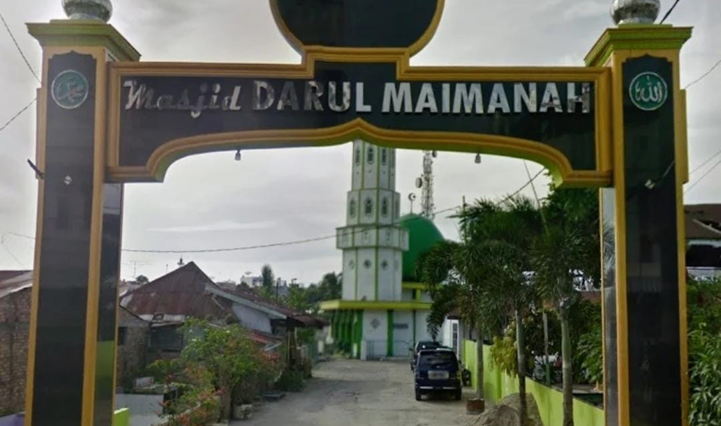
03 • PROFIL LINGKUNGAN
Sriwijaya GG Neraca
Identitas website menggambarkan lingkungan sebagai tempat tinggal yang aktif dan saling peduli.
Ciri utama lingkungan
●
±300 warga dalam satu lingkungan masyarakat.
●
Menjaga hubungan warga agar tetap rukun dan harmonis.
●
Aktif dalam gotong royong dan kegiatan sosial.
●
Memiliki kegiatan kesehatan, keagamaan, dan kepedulian sosial.
Masjid Darul Maimanah
●
Kontak RT: Rusdi Harahap — 081263489138.
Tempat ibadah sekaligus salah satu pusat kegiatan masyarakat.
SRIWIJAYA GG NERACA • WEBSITE INFORMASI WARGA
04

Slide 5
04 • FITUR WEBSITE
Satu portal untuk kebutuhan informasi warga
Tampilan dibuat modern dengan navigasi yang jelas dan bagian informasi yang terstruktur.
1
BERANDA
2
TENTANG
3
BERITA
Hero section, identitas lingkungan, dan informasi utama.
Profil Sriwijaya GG Neraca dan nilai kebersamaan warga.
Informasi terbaru, pengumuman, dan kegiatan lingkungan.
4
LAYANAN
5
KEGIATAN
6
KONTAK
Surat pengantar, administrasi, pengaduan, dan pengumuman.
Gotong royong, kegiatan sosial, dan musyawarah warga.
Alamat lingkungan dan informasi kontak pengurus RT.
SRIWIJAYA GG NERACA • WEBSITE INFORMASI WARGA
05

Slide 6
05 • KEGIATAN WARGA
Agenda rutin Sriwijaya GG Neraca
Kegiatan ditampilkan agar warga dapat mengetahui jadwal dan ikut berpartisipasi.
MINGGU
Gotong Royong
Menjaga kebersihan dan kenyamanan lingkungan bersama.
KEBERSAMAAN
SENIN
Posyandu Anak
Pemantauan pertumbuhan, perkembangan, dan kesehatan anak • 09.00 WIB.
KESEHATAN
RABU MALAM
Perwiritan
Dilaksanakan setelah Isya di Masjid Darul Maimanah.
KEAGAMAAN
JUMAT
Cek Kesehatan & Olahraga Lansia
Pukul 10.00 WIB di lapangan Masjid Darul Maimanah.
KESEHATAN
SRIWIJAYA GG NERACA • WEBSITE INFORMASI WARGA
06

Slide 7
06 • KEPEDULIAN SOSIAL
SKTM — Serikat Tolong Menolong
Nilai kepedulian sosial menjadi bagian penting dalam identitas lingkungan.
SKTM
Pesan yang dibawa website
●
Warga saling membantu dan memperhatikan kondisi sesama.
Serikat
Tolong Menolong
●
Kegiatan sosial menjadi ruang untuk mempererat hubungan.
●
Informasi kegiatan dibuat lebih mudah ditemukan oleh masyarakat.
Wadah kepedulian dan saling membantu antarwarga dalam kehidupan bermasyarakat.
●
Website mendukung semangat rukun, peduli, dan harmonis.
SRIWIJAYA GG NERACA • WEBSITE INFORMASI WARGA
07

Slide 8
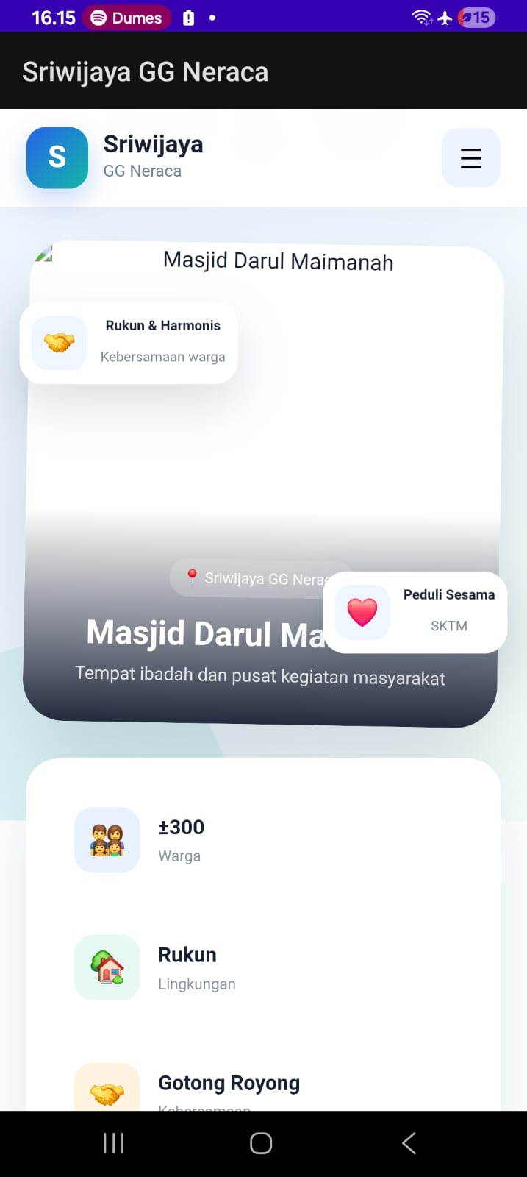
07 • TAMPILAN WEBSITE
Desain modern, berwarna, dan responsif
Konsep visual menggunakan kartu informasi, warna biru–teal, sudut membulat, dan foto lingkungan.
Elemen visual
●
Hero
Foto Masjid Darul Maimanah sebagai visual utama.
●
Kartu informasi
Konten kegiatan dan layanan dibuat mudah dipindai.
●
Navigasi
Menu Beranda, Tentang, Berita, Layanan, Kegiatan, Kontak.
●
Responsif
Tampilan disiapkan agar nyaman dibuka dari perangkat mobile.
SRIWIJAYA GG NERACA • WEBSITE INFORMASI WARGA
08

Slide 9
08 • LAYANAN & KONTAK
Informasi pelayanan yang dekat dengan warga
Bagian layanan dan kontak dibuat agar warga tahu ke mana harus mencari informasi.
01
Surat Pengantar
02
Administrasi
Informasi pengurusan surat melalui RT.
Informasi kebutuhan administrasi warga.
HUBUNGI RT
Rusdi Harahap
03
Pengaduan Warga
04
Pengumuman
081263489138
Media untuk menyampaikan saran atau pengaduan.
Informasi terbaru dari pengurus lingkungan.
Sriwijaya GG Neraca
Website menjadi pusat informasi awal sebelum warga menghubungi pengurus.
SRIWIJAYA GG NERACA • WEBSITE INFORMASI WARGA
09

Slide 10
09 • MANFAAT
Dampak yang diharapkan
Website tidak menggantikan komunikasi warga, tetapi membantu membuat informasi lebih teratur dan mudah ditemukan.
01
Informasi lebih cepat
Warga dapat melihat agenda dan pengumuman dari satu portal.
02
Partisipasi meningkat
Kegiatan rutin lebih mudah diketahui sehingga warga dapat ikut serta.
03
Identitas lingkungan
Website memperkenalkan Sriwijaya GG Neraca sebagai lingkungan yang rukun.
04
Pelayanan lebih jelas
Informasi layanan dan kontak pengurus tersedia secara terstruktur.
SRIWIJAYA GG NERACA • WEBSITE INFORMASI WARGA
10

Slide 11
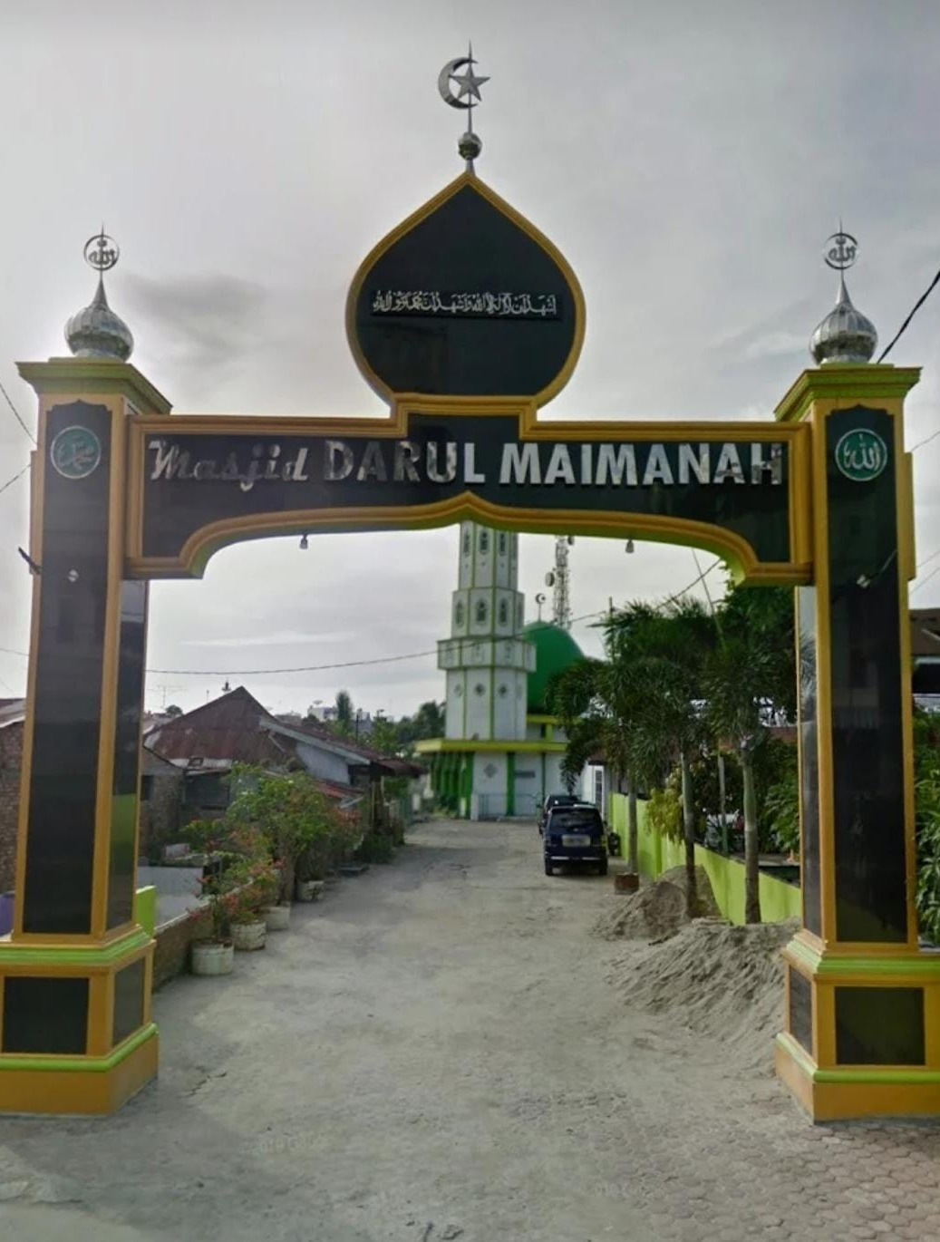
PENUTUP
Bersama membangun
lingkungan yang rukun,
peduli, dan harmonis.
Sriwijaya GG Neraca
Portal informasi warga untuk mendukung komunikasi, kegiatan, pelayanan, dan kebersamaan masyarakat.
Zihan Lestari • Mutiara Addini • Naila Zulfa Siregar
Terima kasih

